Slide 1

PNRR e imprese
Gaetano Scognamiglio– Co-fondatore OreP
23/5/2023

Slide 2


IL PNRR PER LE IMPRESE
28
FEBBRAIO
2022
27
SETTEMBRE
2022
30
DICEMBRE
2022
30
GIUGNO
2023
SIAMO QUI
VALUTAZIONE POSITIVA COMMISSIONE EUROPEA
51 traguardi e obiettivi raggiunti a dicembre 2021
VALUTAZIONE POSITIVA COMMISSIONE EUROPEA
45 traguardi e obiettivi raggiunti a giugno 2022
IN ATTESA DELLA VALUTAZIONE POSITIVA DELLA COMMISSIONE EUROPEA DOPO LA RECEZIONE DELLE MODIFICHE
55 obiettivi di cui 39 milestone e 16 target
27 OBIETTIVI E TRAGUARDI DA RAGGIUNGERE
27 obiettivi di cui 20 milestone e 7 target.
PRIMA RATA DA 21 mld
SECONDA RATA DA 21 miliardi
TERZA RATA DA 19 miliardi
QUARTA RATA DA 16 miliardi

Slide 3
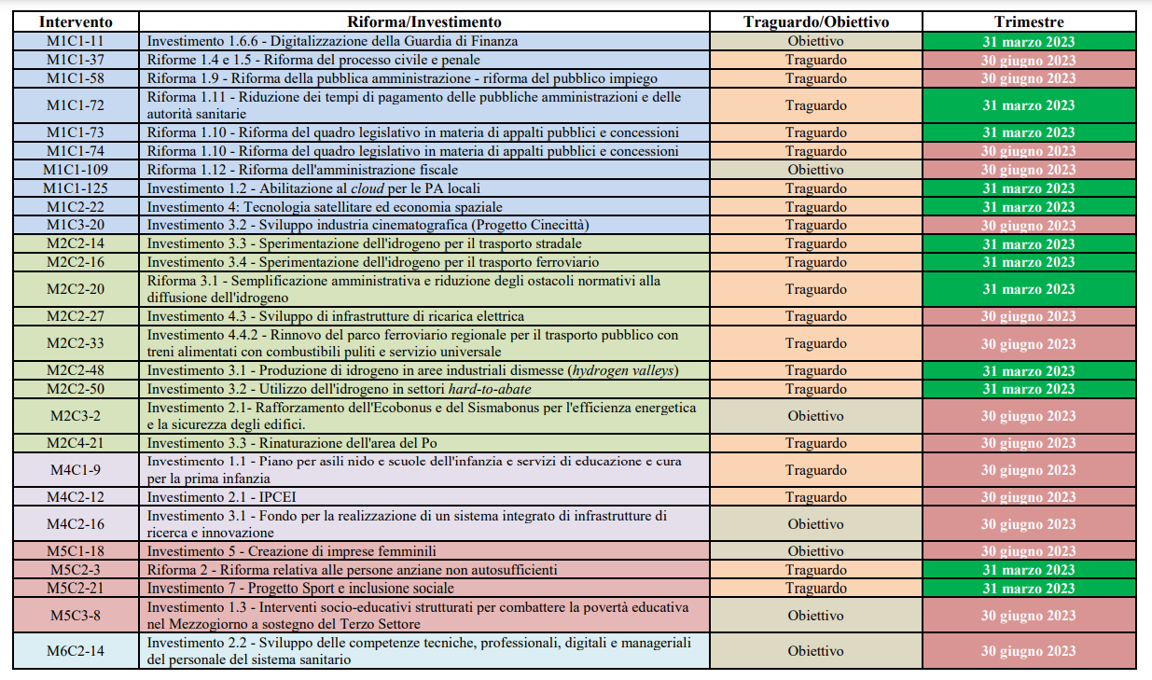
GLI OBIETTIVI DI GIUGnO
Quarta rata: 27 traguardi e obbiettivi da conseguire
12 gia conseguiti a marzo 2023
15 da conseguire entro giugno 2023
Tema imprese, ne parliamo oggi!

Slide 4
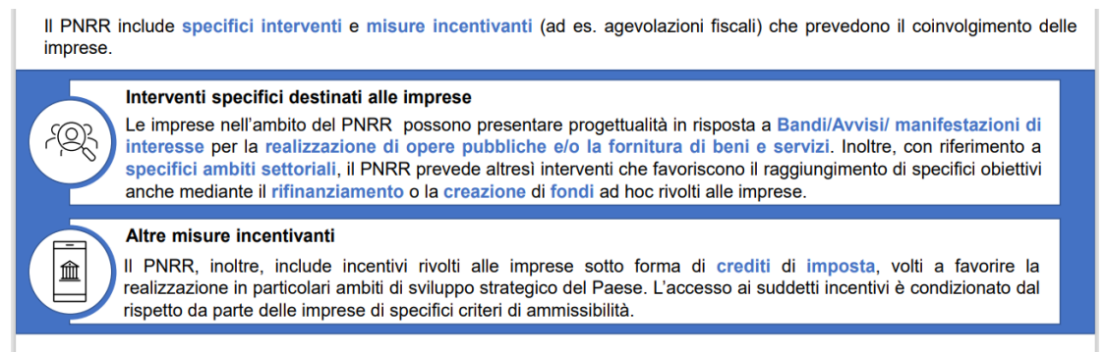
IL PNRR PER LE IMPRESE

Slide 5
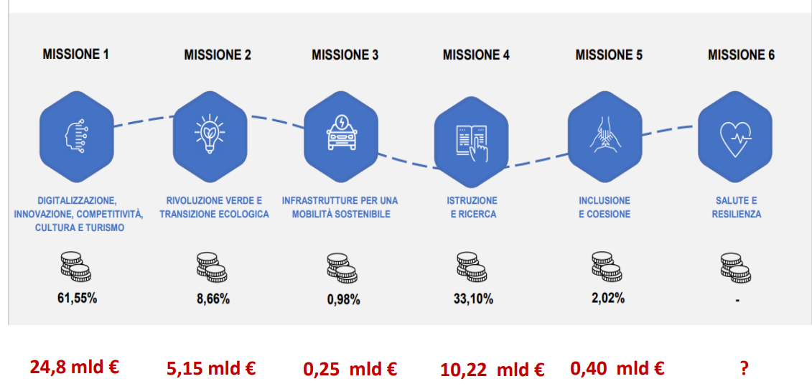
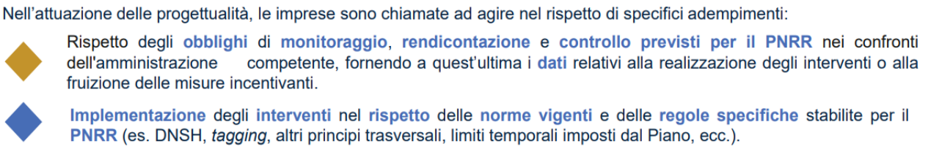
IL PNRR PER LE IMPRESE
Impatto indiretto sulle imprese tramite partecipazione ai bandi degli EELL

Slide 6


Strategia nazionale borghi
Bando imprese
In collaborazione con:

Slide 7
GRAZIE
orep@promopa.it

